Slide 1
课后作业
(1)请论述基于人脸识别的自动考勤指标与原理。
(2)请论述基于学生定位的学习兴趣评价指标与原理。
(3)请论述基于姿态识别的坐姿评价指标与原理。
(4)请论述基于头部姿态识别的注意力评价指标与原理。
(5)请论述基于行为识别的学习状态评价指标与原理。
(6)请论述基于表情识别的学习状态评价指标与原理。
(7)请论述基于行为与表情识别的学习状态评价指标与原理。
(8)课后实验五：分组开发人脸识别、学生定位、坐姿识别、头部姿态识别、行为识别、表情识别等AI分析算法，并用于在线学习的状态分析与评价。

Slide 2
内容提纲
基于人脸识别的课堂考勤
基于座位分布与抬头率的学习兴趣评价
基于坐姿的学习习惯评价
基于注意力分析的专注度评价
基于头部动作的学习疲劳评价
基于肢体动作的学习行为评价
多模态学习情感评价
多模态心理健康评价
本章小结

Slide 3
基于人脸识别的课堂考勤技术优势
课堂教学自动考勤的意义
解决高等教育的学生逃课与不认真听课现象；
满足初高中分层教学的考勤需求；
技术优势：全自动、全过程、无扰、准确；

Slide 4
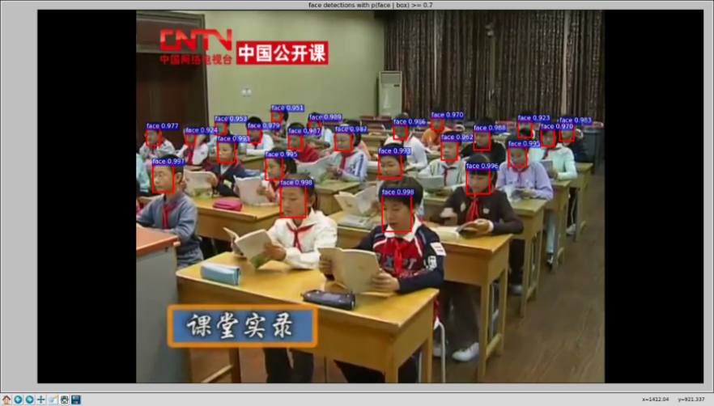
Faster R-CNN人脸检测结果 (图片来自中国公开课)
课堂人脸的特点：角度、遮挡、大小脸

Slide 5
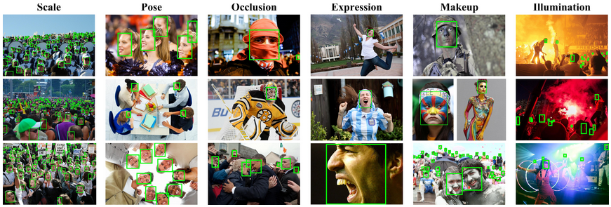
已标注好的人脸检测数据集 Wider Face
使用深度学习技术开展模式（行为、表情、说话意图）识别的基础是大容量训练数据；
训练数据最好是公开的样本库，不行就自己建，自己建数据库也能够体现工作量；

Slide 6
SeetaFace人脸识别系统 http://github.com/seetaface/SeetaFaceEngine
做CTIE研究的快捷路径就是能够直接使用已有的开源代码，自己有的最好，使用别人的代码一般从GitHub找；读文献一般要读国外同行发表在顶会的论文，一般都带数据库和开源代码。

Slide 7
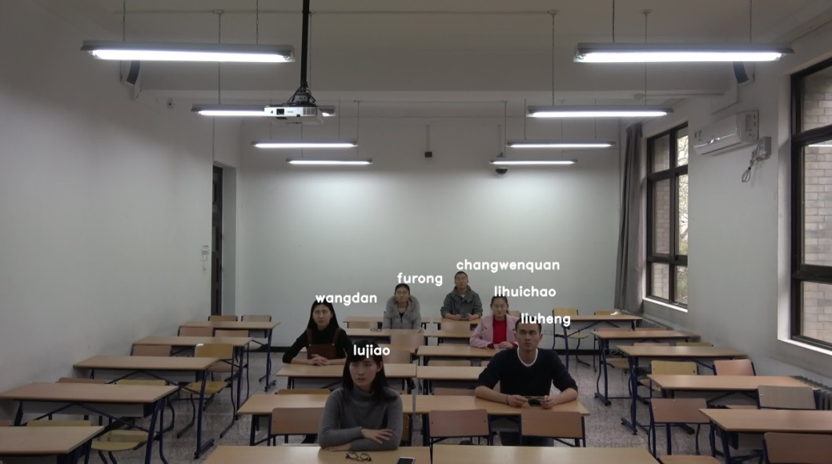
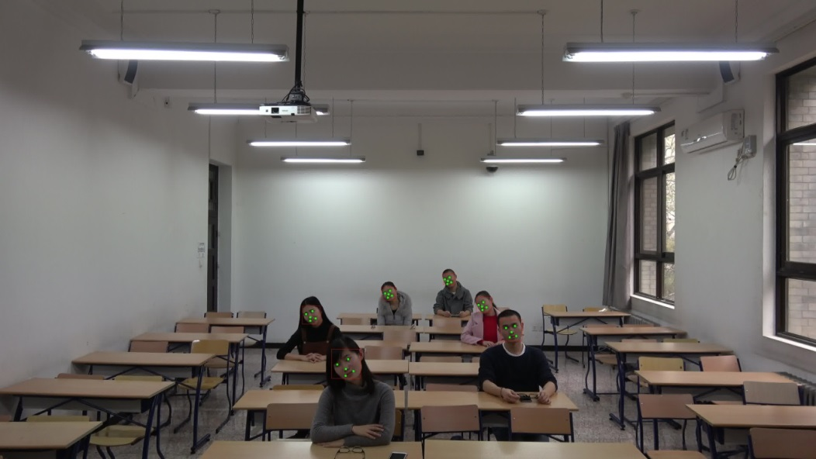
SeetaFace人脸识别效果 http://github.com/seetaface/SeetaFaceEngine

Slide 8
基于深度学习技术的 课堂教学自动考勤系统
该系统先采用基于深度学习技术的人脸检测算法Faster R-CNN去自动检测教室内的学生人脸，以确定学生人数和学生的位置，再采用基于深度学习技术的人脸识别算法SeeTaFace去自动识别学生，以实现旷课、迟到、早退、随意出入这4项考勤功能。
由于SeeTaFace采用传统的浅层网络进行人脸检测与特征点定位，受学生姿态的影响比较大，其人脸检测能力明显低于基于深度学习技术的Faster R-CNN，所以我们利用两个算法在人脸检测能力的差异，又实现了不专心听讲这一全新的考勤功能，即Faster R-CNN检测到一名学生的人脸、而SeeTaFace却检测不到人脸的情况就表明该生坐姿太出格，没有很好地听讲。

Slide 9
6名被试者出勤统计
在第i帧图像帧中，如果SeeTaFace识别出第j名学生的人脸，则此名学生在第i分钟处于出勤状态，在考勤表中用符号√表示
在第i帧图像帧中，如果Faster R-CNN没有检测出第j名学生的人脸，则此名学生在第i分钟处于缺勤状态，在考勤表中用符号×表示；
在第i帧图像帧中，如果Faster R-CNN检测出第j名学生的人脸，但SeeTaFace未能识别出该生的身份，即此名学生在第i分钟没有采用正确的坐姿，出现了较大的扭头、低头、歪头姿态，课堂教学考勤系统定义此名学生在第i分钟处于不专心听讲状态，在考勤表中用符号●表示。

Slide 10
用于课堂考勤的评价指标
从以上考勤行为的定义，可以进一步对一个上课班级制定共的14个课堂考勤指标，并使用考勤合格率评价课堂教学秩序。对于不专心听讲这个行为没有进行评价的原因在于：这个行为仅适用于教师讲授的教学场景，无法对所有教学场景进行评价。

Slide 11
基于人脸识别的教学考勤
评价指标 | 定义 | 备注
调课/替代次数N_{su} | 授课教师不是课表上给出的教师 | 计次核实
教学准备时长t_{pr} | 开课时间减去教师首次出现时间(秒） | 负值归零
教师迟到时长t_{ab} | 教师首次出现时间减去开课时间(秒） | 负值归零
教师早退时长t_{le} | 结束时间减去教师末次出现时间(秒） | 负值归零
教师拖堂时长t_{de} | 教师末次出现时间减去结束时间(秒） | 负值归零

Slide 12
内容提纲
基于人脸识别的课堂考勤
基于座位分布与抬头率的学习兴趣评价
基于坐姿的学习习惯评价
基于注意力分析的专注度评价
基于头部动作的学习疲劳评价
基于肢体动作的学习行为评价
多模态学习情感评价
多模态心理健康评价
本章小结

Slide 13
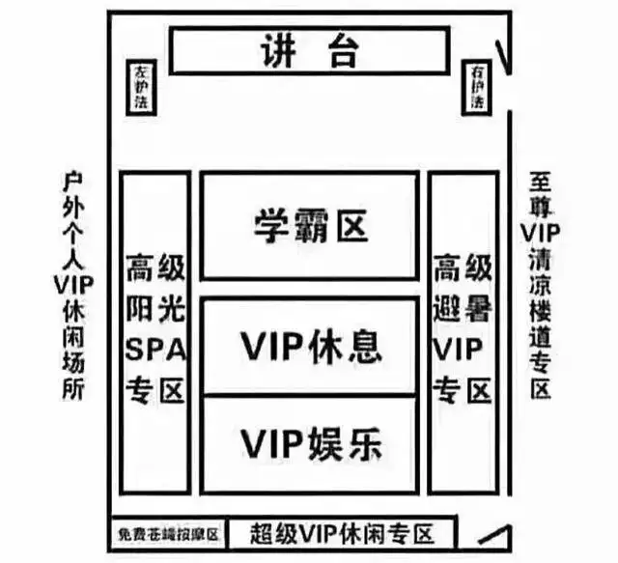
基于座位分布的高校课堂学习兴趣评价
在高校课堂中，距离讲台远近代表了学生基本的学习兴趣。统计课堂的前排就坐率可以反映出学生对所学课程的喜欢程度和教师传授知识的教学能力。
在传统的质量评估指标体系中，比较多使用的是问卷调查、学生成绩等文本数据采集和评判，具有很大的主观性和滞后性。
作为知识的接收者——学生主体在心理的本能反应在一定程度上能更加清楚、直接、客观地反映出课堂的教学质量，因此把前排就坐率列入评估指标中，通过计算前排的空缺率来评价该指标[刘俊杰2019]。

Slide 14
排名前 100 和后 100 教师课堂上 学生座位选择对比
在排名前 100 教师课堂上，学生座位选择集中在“1-2 排”和“3-4 排”，总占比80.36%，即在排名前 100 教师课堂上学生倾向于选择靠前的座位。
在排名后 100 教师课堂上，“3-4 排”和“中间位置”选择总占比 72.06%。在“后面位置”和“最后一排”座位选择上，后 100 教师的学生比前 100 教师的学生选择占比多 10.22%，即在排名后 100 教师课堂上学生趋向于选择中间和靠后的座位。

Slide 15
基于座位分布的高校课堂学习兴趣评价
为了对座位分布进行学习兴趣评价，对于个人而言，可以将最后一排设为0分学习兴趣值，而将最前一排设为100分学习兴趣值，而坐在其它排则使用排数进行内插，就可以获得学生个人的学习兴趣值。
对于班级而言，可以先累加出使用学生的学习兴趣值，计算出班级学习兴趣原始值，然后使用原始值计算出班级学习兴趣真值，即所有学生靠前就坐的学习兴趣原始值A对应于100分的班级学习兴趣真值，而所有学生靠后就坐的学习兴趣原始值B对应于0分的班级学习兴趣真值，其它就坐场景的班级学习兴趣真值V则根据其班级学习兴趣原始值C进行内插计算获得，即V=100×(C-B)÷(A-B)。使用班级学习兴趣真值V可以进一步对教师授课的吸引力进行评价。

Slide 16
基于人体轮廓特征的教室人数统计算法
利用AI物品分类算法识别无人教室的课桌和椅子，确定教室内共有几排座位、每排各有几个座位；
对有人环境，使用AI物品分类算法，确定空座的位置（排与列），达到对有人座位进行定位的目的；
使用差分图像进行人体切割，确定各个人体联通区域所涵盖的座位范围，并使用人脸识别算法确定每个人体联通区域各自包含学生人数和姓名；
利用遮挡和方位，来人体联通区域内的学生方位；
利用变焦距，拉近距离，对人体联通区域进行放大，进一步确定学生身份与相互位置。

